Slide 1

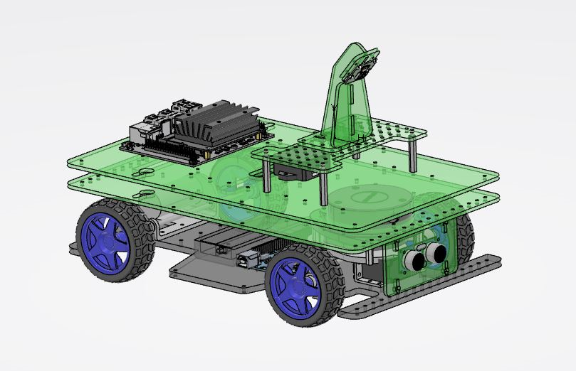
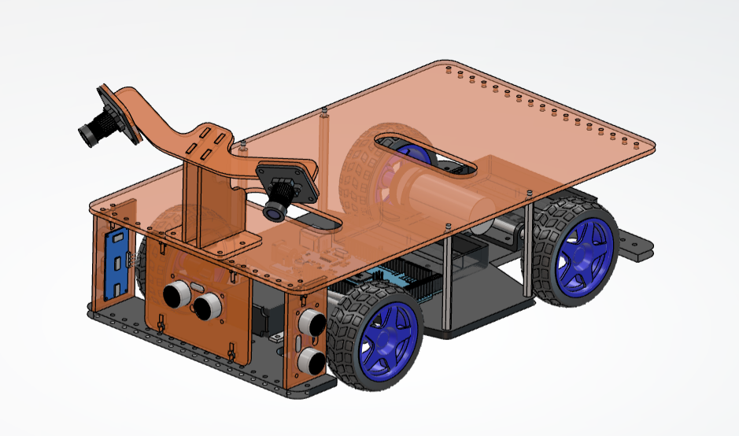

로봇시뮬레이터개발응용_4차시
5. ROS 프로그래밍3( 다양한 std_msgs 사용법 )

Slide 2
Launch 파일 만들기

Slide 3
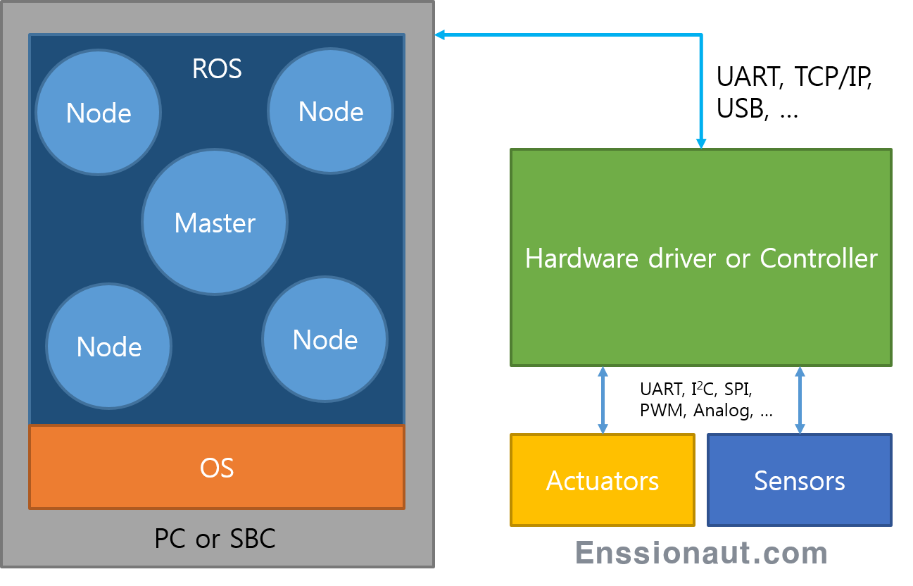
1. ROS(Robot Operating System) – ROS 실행 구조

Slide 4
2. ROS(Robot Operating System) – launch
● 일반적인 node 실행
ROS는 node단위로 파일실행
프로젝트의 크기가 커질 경우 node를 각각 실행해야 하는 번거로움
● ros Launch 실행
- 한번에 여러 node를 실행시키거나 같은 node를 여러 개 쓰는 작업가능

Slide 5
3. ROS(Robot Operating System) – launch 작성 방법
● 파일명. launch
Launch파일을 작성하고자 하는 패키지 폴더에 생성
xml 태그 이용
<launch>
<node pkg=“패키지 명” type=“실행할 노드명(노드이름, 설정된 노드)”name=“실행할 노드를 부를 이름(실행명, rqt_graph에서 표시될 노드명)”/>
</launch>
● ros launch 실행문
roslaunch 패키지명 파일명.launch
roslaunch 패키지명 파일명.launch – –screen(화면에 실행 표시)

Slide 6

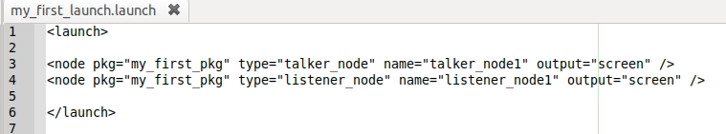
4. ROS(Robot Operating System) – launch 작성
● ros Launch 작성
1.Geany Programmer’s Editor를 이용해 새파일 생성
2.작성하고자 하는 패키지 폴더 위치에 파일명.launch로 저장하고 launch folder에 저장
3.<launch></launch> 작성
4.launch태그 안에 <node pkg=“패키지명” type=“실행할 노드명(노드이름, 설정된 노드)”name=“실행할 노드를 부를 이름(실행명, rqt_graph에서 표시될 노드명)”/> 작성
5.저장
6.roscore를 통한 ROS실행
6.cm후 roslaunch 실행문으로 작성한 ROS Launch파일 실행
7.rqt_graph 실행하여 노드 확인

Slide 7
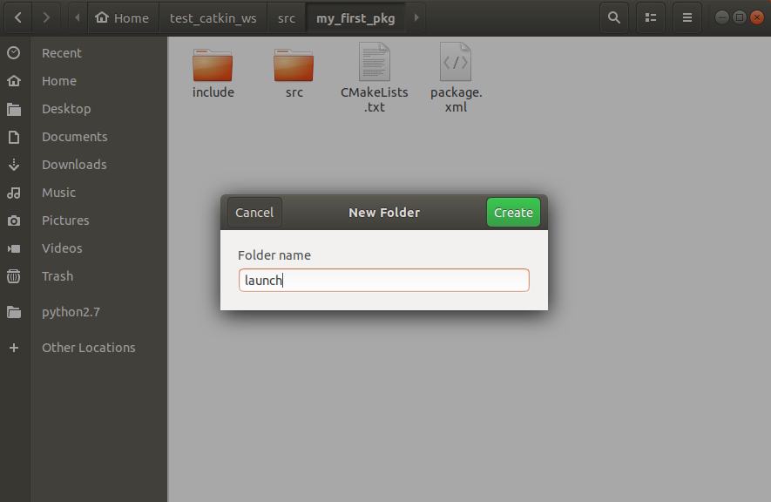
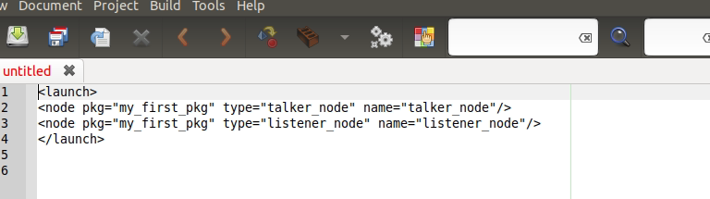
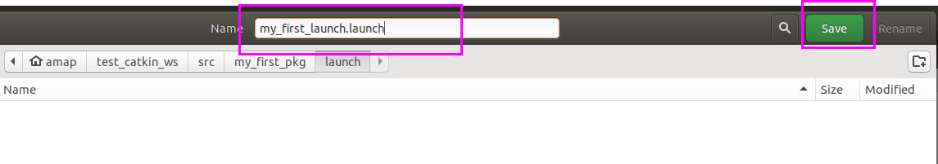
4. ROS(Robot Operating System) – launch 작성

Slide 8
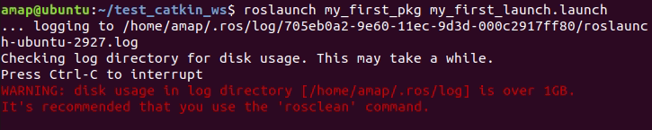
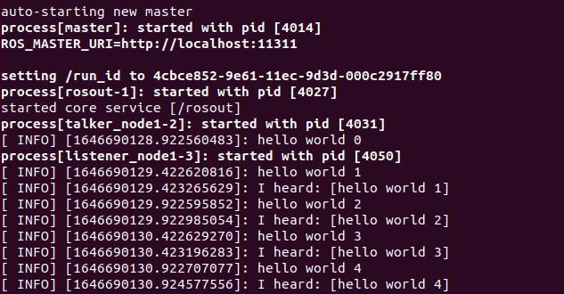
5. ROS(Robot Operating System) – launch 실행
roslaunch my_first_pkg my_first_launch.launch

Slide 9
다양한 std_msgs 변수 사용법

Slide 10
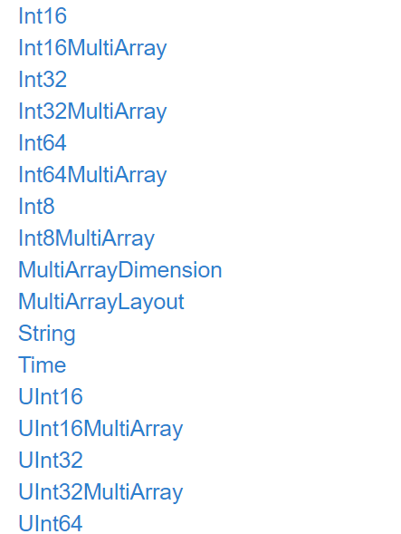
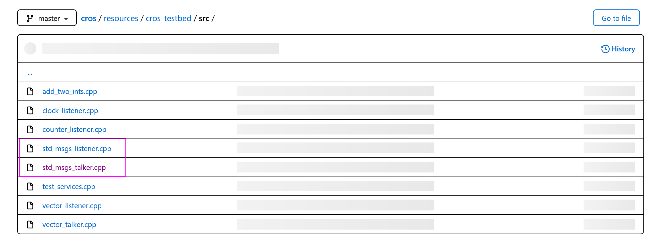
6. ROS(Robot Operating System) – 다양한 변수를 사용할 my_second_pkg 만들기
http://wiki.ros.org/std_msgs 에 data 형 참조
https://github.com/ros-industrial/cros/tree/master/resources/cros_testbed/src
에서 예제 프로그램 참조

Slide 11
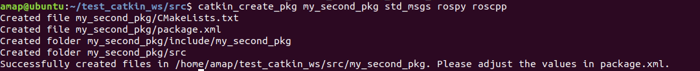
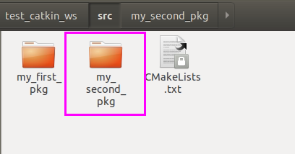
6. ROS(Robot Operating System) – 다양한 변수를 사용할 my_second_pkg 만들기
catkin_create_pkg my_second_pkg std_msgs rospy roscpp

Slide 12
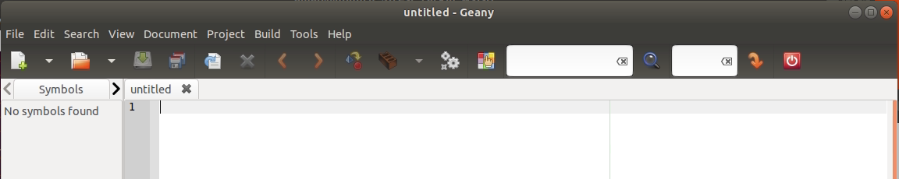
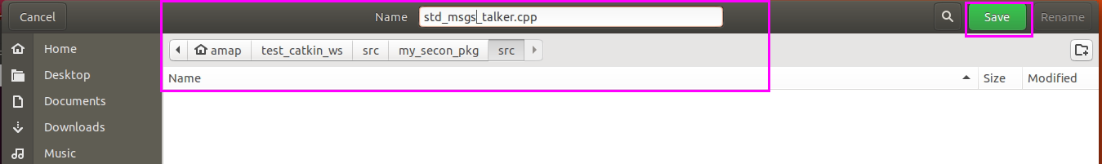
7. ROS(Robot Operating System) – 다양한 변수를 사용한 std_msgs_talker.cpp 만들기
● 새 파일 만들기

Slide 13
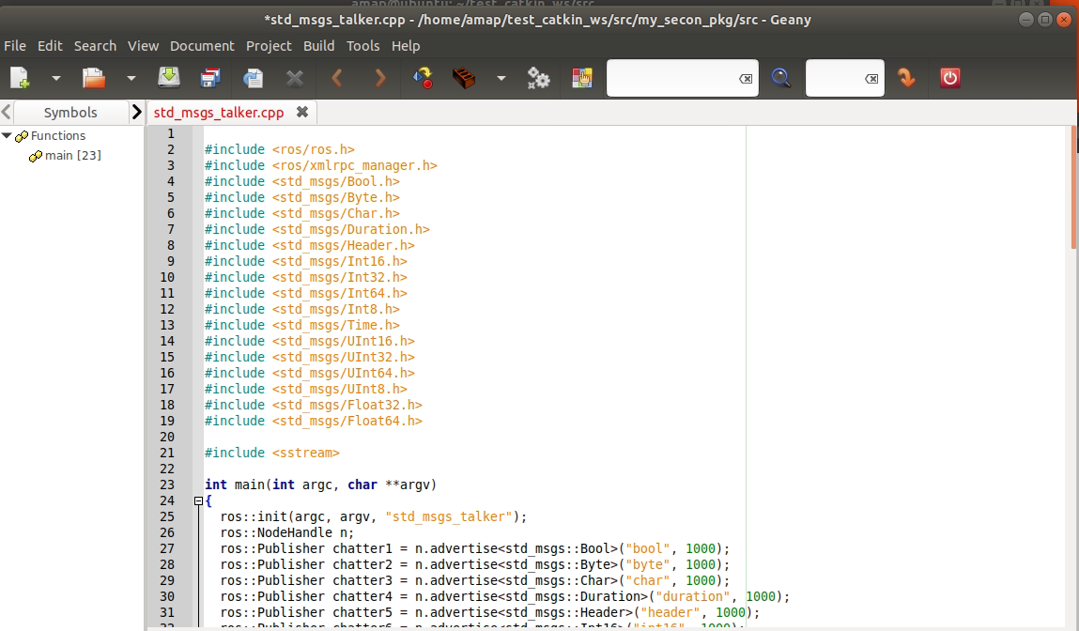
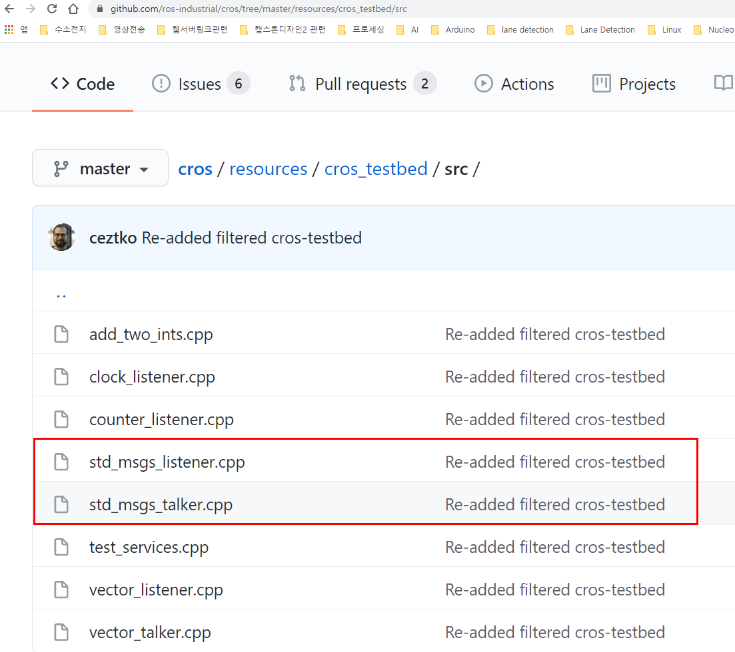
8. ROS(Robot Operating System) – 다양한 변수를 사용한 std_msgs_talker.cpp 내용 카피

Slide 14
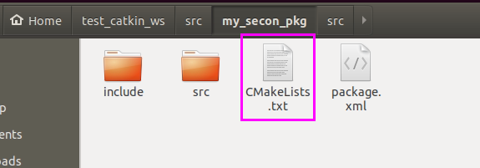
9. ROS(Robot Operating System) – my_second_pkg CMakeLists.txt 편집

Slide 15
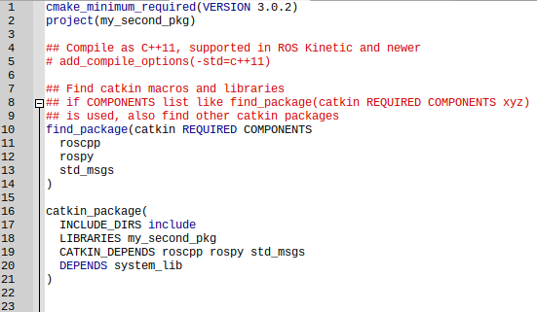
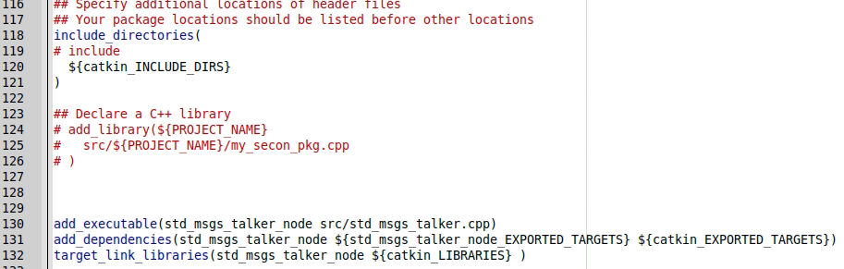
10. ROS(Robot Operating System) – my_second_pkg CMakeLists.txt 편집

Slide 16
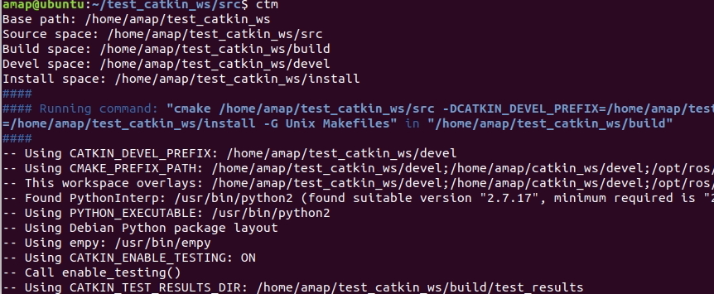
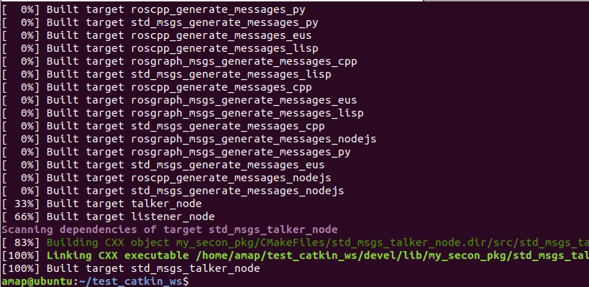
11. ROS(Robot Operating System) – my_second_pkg catkin_make

Slide 17
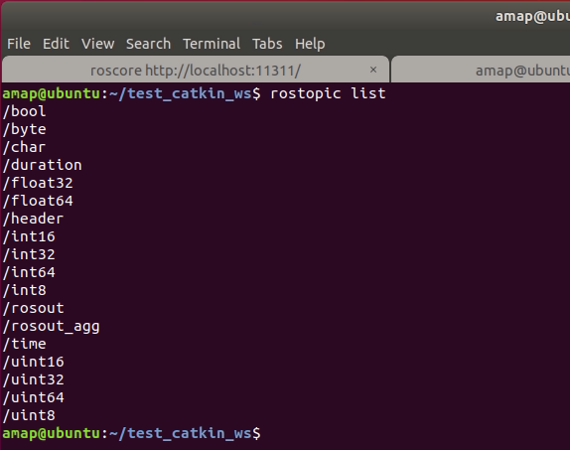
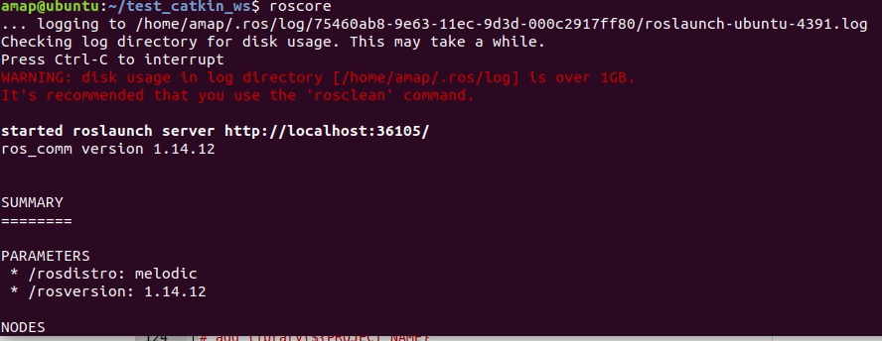
12. ROS(Robot Operating System) – 실행
rostopic list 확인
1
2

Slide 18
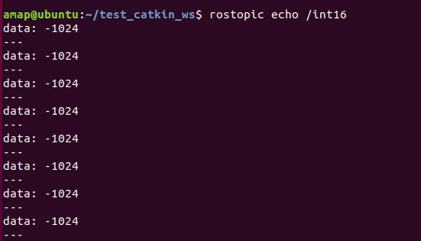
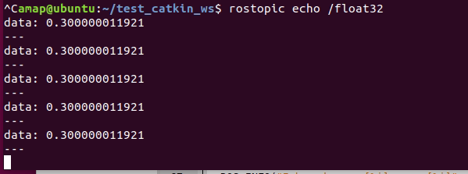
13. ROS(Robot Operating System) – rostopic echo int16 / rostopic echo int32 확인

Slide 19
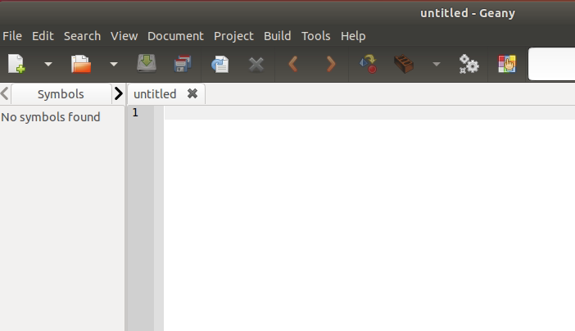
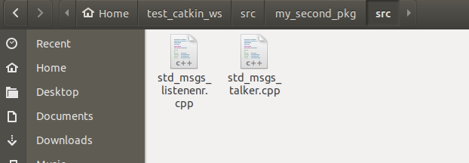
14. ROS(Robot Operating System) – 다양한 변수를 사용한 std_msgs_listener.cpp 만들기
● 새 파일 만들기

Slide 20
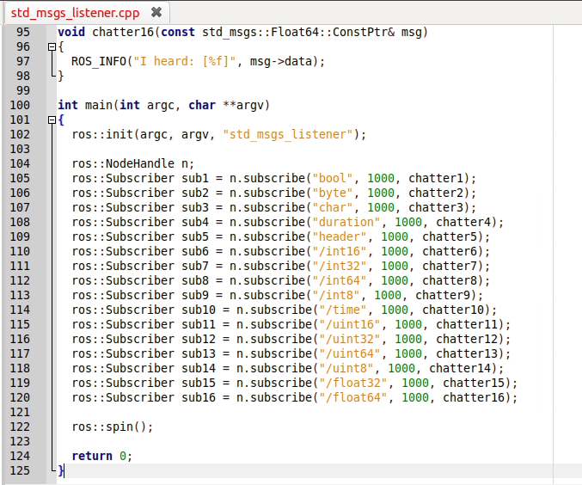
15. ROS(Robot Operating System) – 다양한 변수를 사용한 std_msgs_talker.cpp 내용 카피

Slide 21
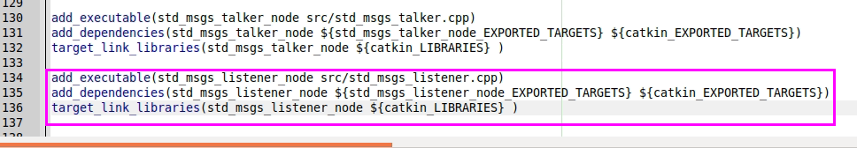
16. ROS(Robot Operating System) – my_second_pkg CMakeLists.txt 편집

Slide 22
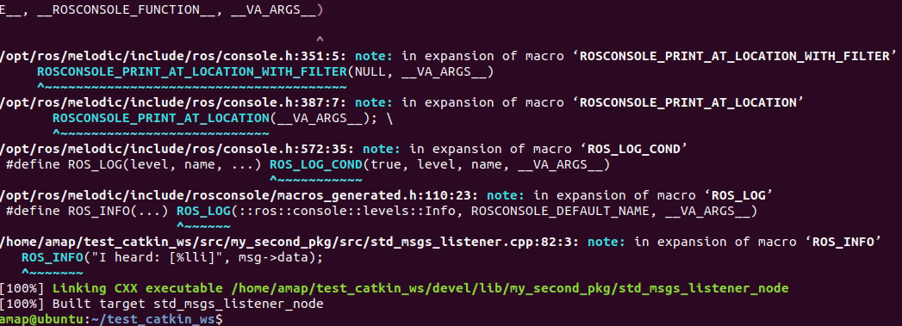
17. ROS(Robot Operating System) – my_second_pkg catkin_make

Slide 23
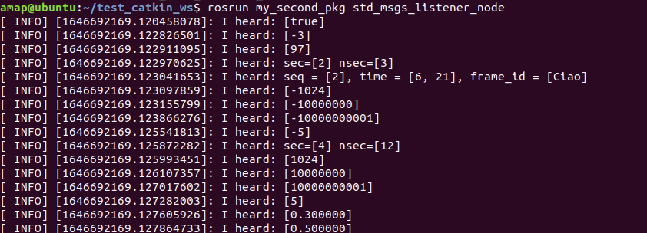
18. ROS(Robot Operating System) – rosrun my_second_pkg std_msg_listener_node

Slide 24
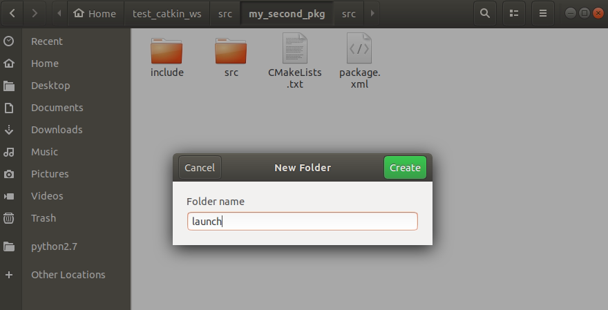
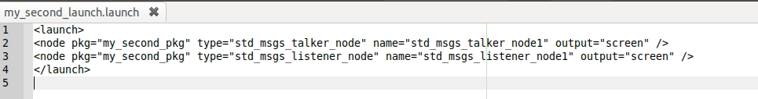
19. ROS(Robot Operating System) –my_second_pkg launch file 만들기
<launch>
<node pkg="my_second_pkg" type="std_msgs_talker_node" name="std_msgs_talker_node1" output="screen" />
<node pkg="my_second_pkg" type="std_msgs_listener_node" name="std_msgs_listener_node1" output="screen" />
</launch>

Slide 25
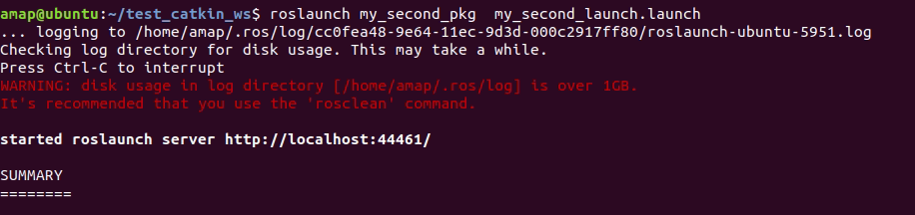
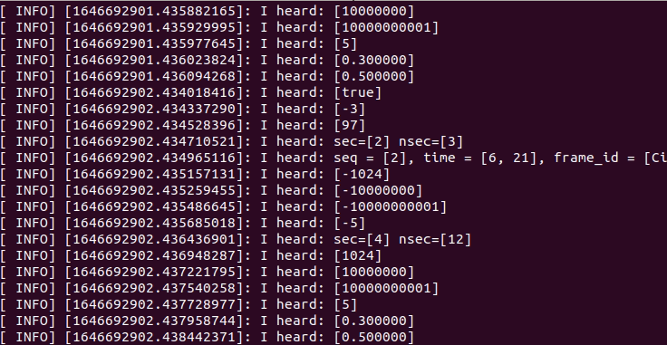
20. ROS(Robot Operating System) –my_second_pkg launch 실행

Slide 26

감사합니다

